Slide 1
PTP Application
Aleš Brelih

Slide 2
Cilji projekta
- olajšati nazdor vodenja tehnološkega parka
- program bo povezan z bazo na nekem spletnem mestu

Slide 3
Tabele
- Oseba
- Stranka
- PotStranka
- TipStranke
- Podjetje
- Najem
- Clan
- TipClan
- Partner

Slide 4
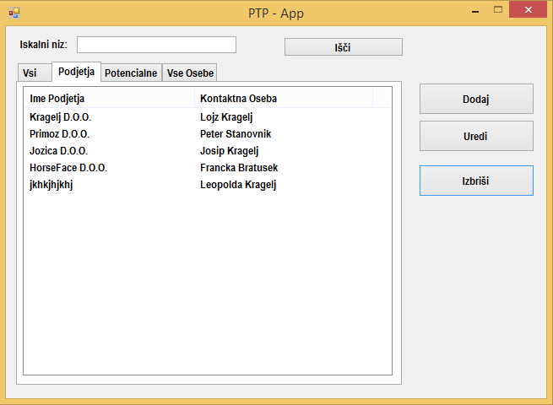
Podjetja - pregled:

Slide 5
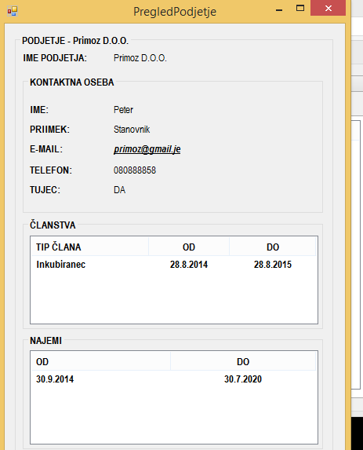
Podjetje – podrobnosti:

Slide 6
Načrt:
- Dodati novo tabelo z uporabniki programa ter jim omogočiti/preprečiti dostop do delov programa
- Okno za vpis v program
- WFA -> WPF

